Slide 1
7Bootstrap
Bootstrap 布局组件

Slide 2
Bootstrap 字体图标(Glyphicons)
Bootstrap 捆绑了 200 多种字体格式的字形。虽然，Glyphicons Halflings 需要商业许可，但是可以通过基于项目的 Bootstrap 来免费使用这些图标。

Slide 3



Slide 4
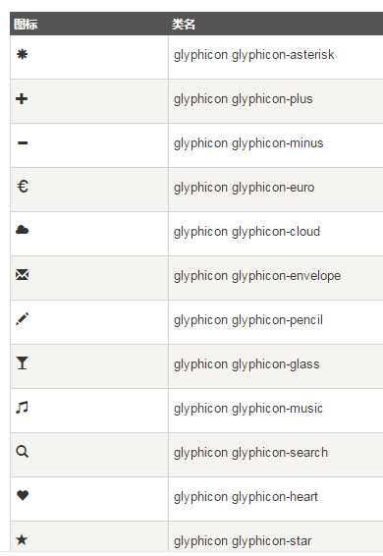
仅列出部分图标，全部图标请查阅：
http://www.runoob.com/bootstrap/bootstrap-glyphicons.html

Slide 5
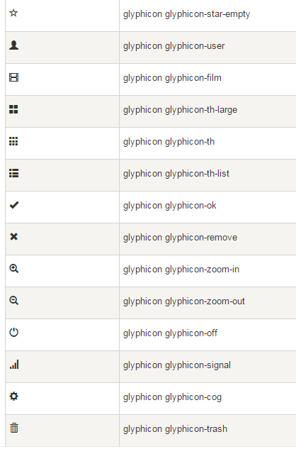
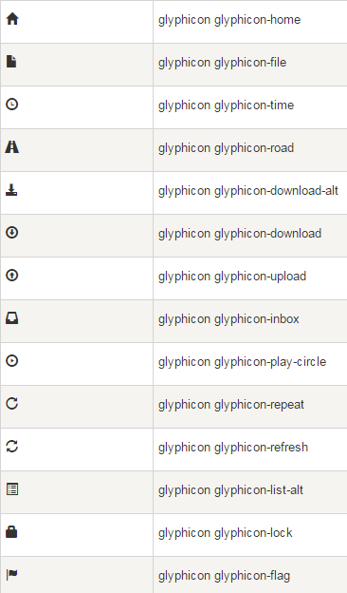

Slide 6
Bootstrap 导航元素
Bootstrap 提供的用于定义导航元素的一些选项。它们使用相同的标记和基类 .nav。Bootstrap 也提供了一个用于共享标记和状态的帮助器类。改变修饰的 class，可以在不同的样式间进行切换。

Slide 7
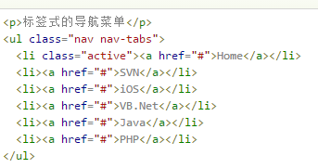

表格导航或标签
创建一个标签式的导航菜单：
以一个带有 class .nav 的无序列表开始。
添加 class .nav-tabs。
下面的实例演示了这点：

Slide 8
胶囊式导航菜单
如果需要把标签改成胶囊的样式，只需要使用 class .nav-pills 代替 .nav-tabs 即可
在使用 class .nav、.nav-pills 的同时使用 class .nav-stacked，让胶囊垂直堆叠。
两端对齐的导航
在屏幕宽度大于 768px 时，通过在分别使用 .nav、.nav-tabs 或 .nav、.nav-pills 的同时使用 class .nav-justified，让标签式或胶囊式导航菜单与父元素等宽。在更小的屏幕上，导航链接会堆叠。

Slide 9

Bootstrap 面包屑导航（Breadcrumbs）
面包屑导航（Breadcrumbs）是一种基于网站层次信息的显示方式。
Bootstrap 中的面包屑导航（Breadcrumbs）是一个简单的带有 .breadcrumb class 的无序列表。

Slide 10
Bootstrap 分页
分页（Pagination），是一种无序列表，下面列出了 Bootstrap 提供的处理分页的 class。
.pagination，添加该 class 来在页面上显示分页。
.disabled, .active，可以自定义链接，通过使用 .disabled 来定义不可点击的链接，通过使用 .active 来指示当前的页面。
.pagination-lg, .pagination-sm，使用这些 class 来获取不同大小的项。
例题

Slide 11
Bootstrap 标签
标签可用于计数、提示或页面上其他的标记显示。
可以使用修饰的 class label-default、label-primary、label-success、label-info、label-warning、label-danger 来改变标签的外观，如下面的实例

Slide 12
Bootstrap 徽章（Badges）
徽章与标签相似，主要的区别在于徽章的边角更加圆滑。
徽章（Badges）主要用于突出显示新的或未读的项。如需使用徽章，只需要把 <span class="badge"> 添加到链接、Bootstrap 导航等这些元素上即可。
例题，可以在激活状态的胶囊式导航和列表导航中放置徽章。通过使用 <span class="badge"> 来激活链接

Slide 13
Bootstrap 超大屏幕
超大屏幕（Jumbotron）。顾名思义该组件可以增加标题的大小，并为登陆页面内容添加更多的外边距（margin）。使用超大屏幕（Jumbotron）的步骤如下：
创建一个带有 class .jumbotron. 的容器 <div>。
除了更大的 <h1>，字体粗细 font-weight 被减为 200。
为了获得占用全部宽度且不带圆角的超大屏幕，请在所有的 .container class 外使用 .jumbotron class，如下面的实例

Slide 14
警告（Alerts）
警告（Alerts）向用户提供了一种定义消息样式的方式。它们为典型的用户操作提供了上下文信息反馈。
可以通过创建一个 <div>，并向其添加一个 .alert class 和四个上下文 class（即 .alert-success、.alert-info、.alert-warning、.alert-danger）之一，来添加一个基本的警告框。
同时向上面的 <div> class 添加可选的 .alert-dismissable。添加一个关闭按钮，创建一个内联的可取消的警告框

Slide 15
Bootstrap 进度条
使用 Bootstrap 创建加载、重定向或动作状态的进度条。
创建不同样式的进度条的步骤如下：
添加一个带有 class .progress 的 <div>。
接着，在上面的 <div> 内，添加一个带有 class .progress-bar 和 class progress-bar-* 的空的 <div>。其中，* 可以是 success、info、warning、danger。
添加一个带有百分比表示的宽度的 style 属性，例如 style="60%"; 表示进度条在 60% 的位置。
Bootstrap 进度条使用 CSS3 过渡和动画来获得该效果。Internet Explorer 9 及之前的版本和旧版的 Firefox 不支持该特性，Opera 12 不支持动画。

Slide 16
Bootstrap 列表组
列表组件用于以列表形式呈现复杂的和自定义的内容。创建一个基本的列表组的步骤如下：
向元素 <ul> 添加 class .list-group。
向 <li> 添加 class .list-group-item。
可以向任意的列表项添加徽章组件，它会自动定位到右边
可以添加链接等的 HTML 内容

Slide 17
Bootstrap 面板（Panels）
面板组件用于把 DOM 组件插入到一个盒子中。
创建一个基本的面板，只需要向 <div> 元素添加 class .panel 和 class .panel-default 即可
使用 .panel-heading class 可以很简单地向面板添加标题容器。
使用带有 .panel-title class 的 <h1>-<h6> 来添加预定义样式的标题。
可以在面板中添加脚注，只需要把按钮或者副文本放在带有 class .panel-footer 的 <div> 中即可
使用语境状态类 panel-primary、panel-success、panel-info、panel-warning、panel-danger，来设置带语境色彩的面板

Slide 18
综合案例
Bootstrap创建一个网页

